Slide 1
开发计划及跟踪
作业指导书

Slide 2
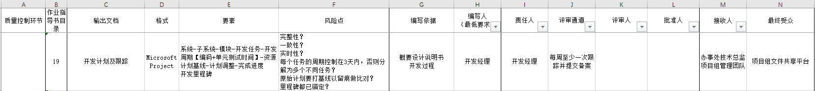
作业依据：NZ-HN-QP-10 软件实现和服务提供控制程序 附件一

Slide 3
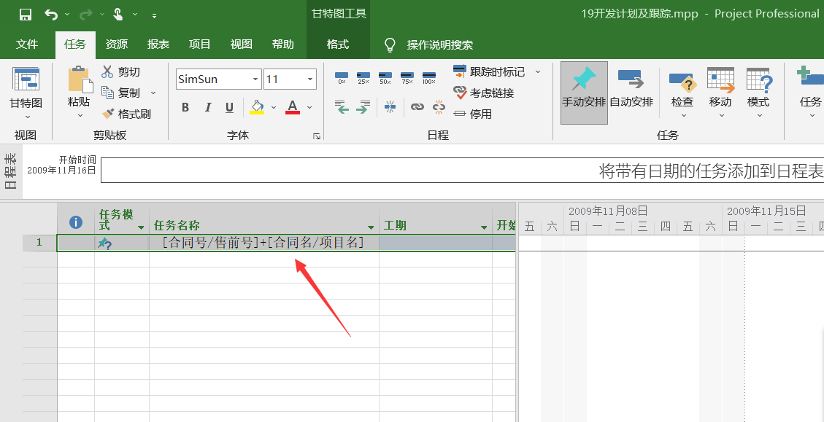
作业方法——新建一个MPP
1，建最顶级的任务；
2，售前但已在开发的，采用售前号做前缀：【售前号】+【项目名】；
3，已签合同的，采用合同号做前缀：【合同号】+【合同名/项目名】。

Slide 4
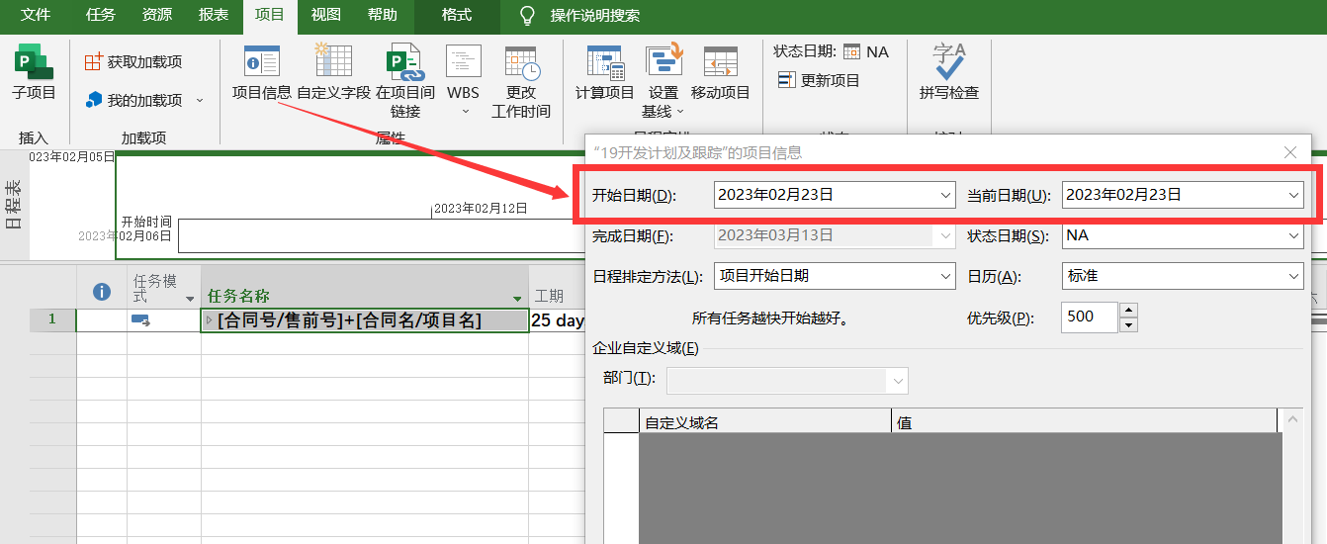
作业方法——新建一个MPP

Slide 5
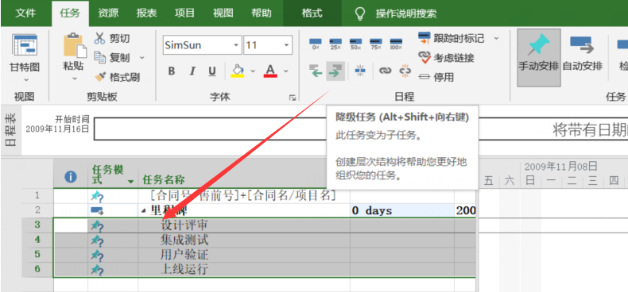
作业方法——里程碑
1，建次级任务为“里程碑”；
2，范围仅限于开发阶段、与开发相关的里程碑；
3，里程碑始终沉在最下面，可时刻提醒自己这些时点的履约义务。

Slide 6
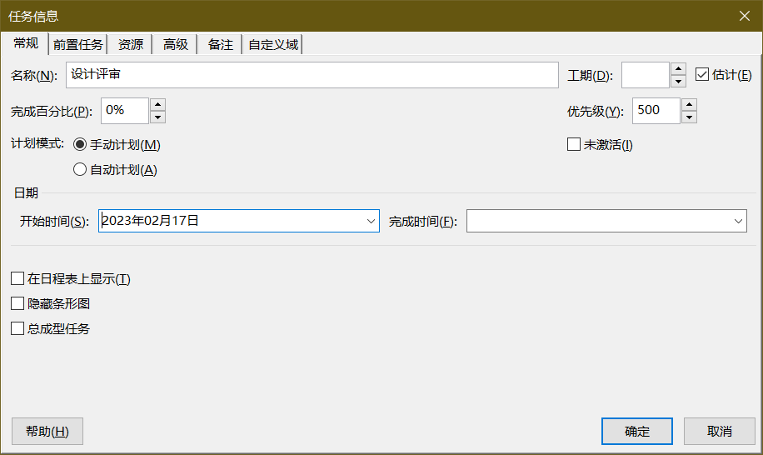
作业方法——里程碑

Slide 7
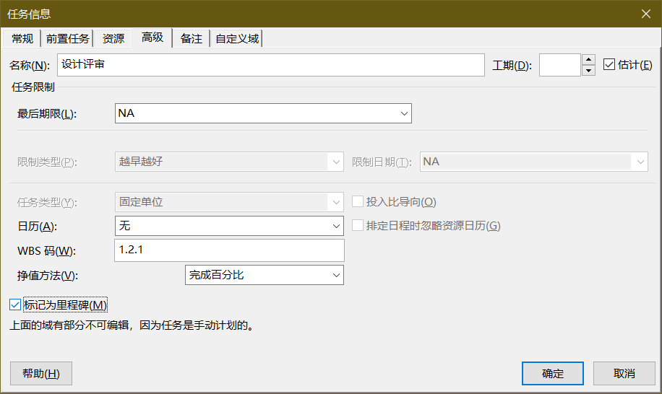
作业方法——里程碑

Slide 8
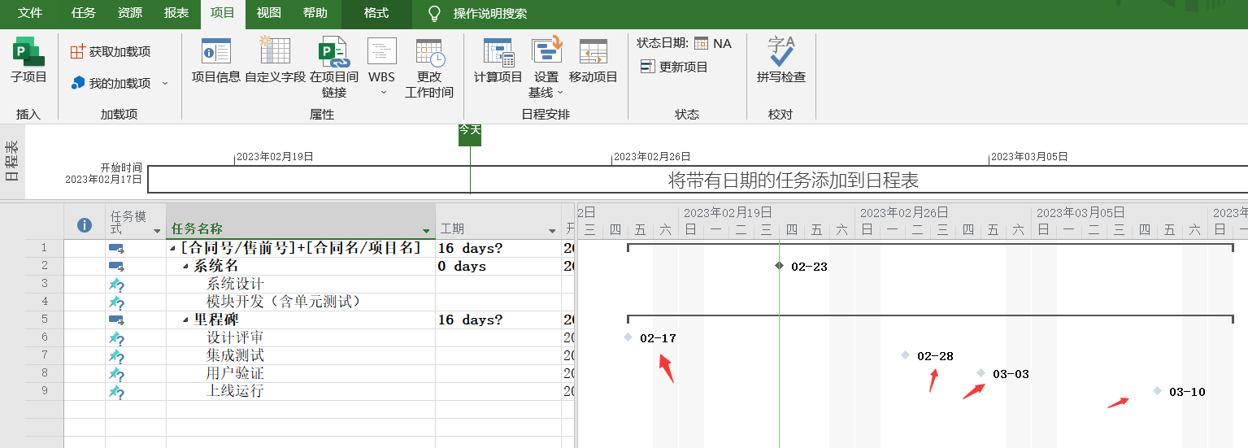
作业方法——里程碑

Slide 9
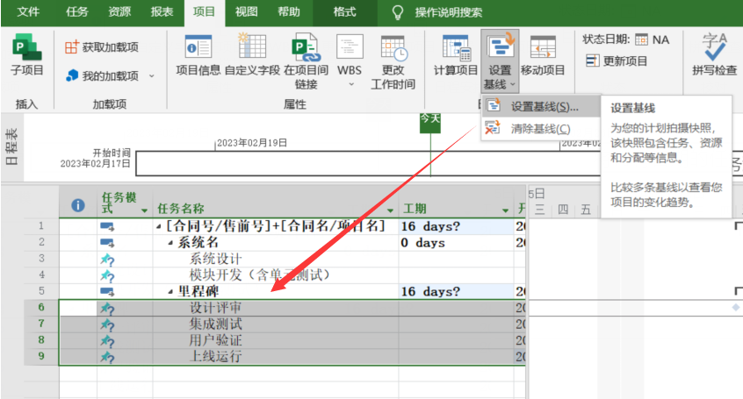
作业方法——设置基线

Slide 10
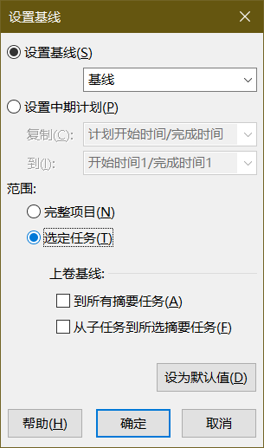
作业方法——设置基线

Slide 11
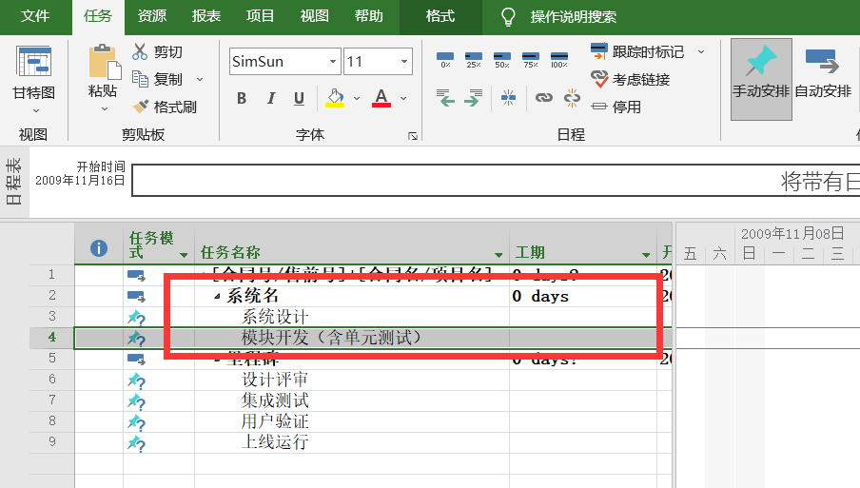
作业方法——任务安排

Slide 12
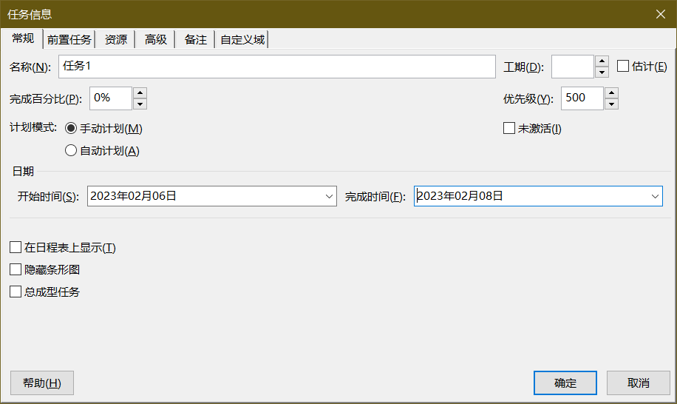
作业方法——任务安排

Slide 13
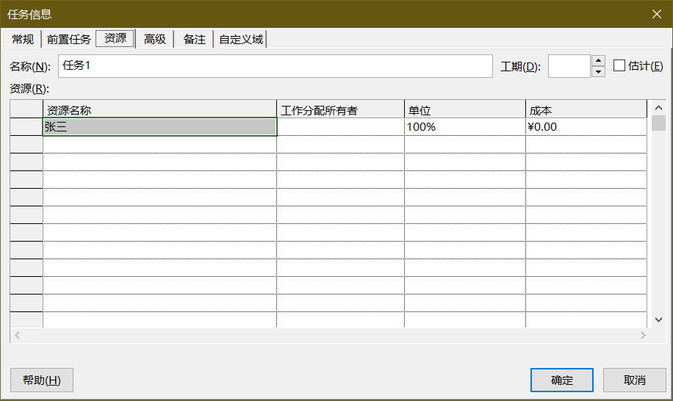
作业方法——任务安排

Slide 14
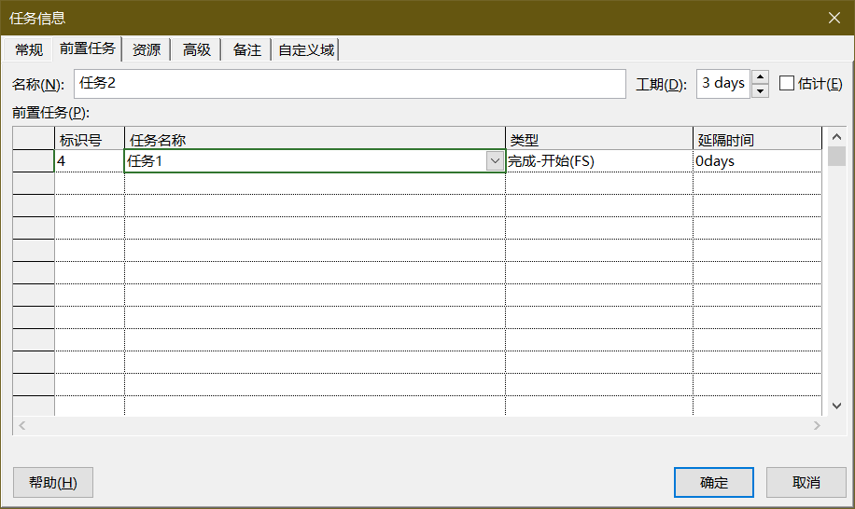
作业方法——任务安排

Slide 15
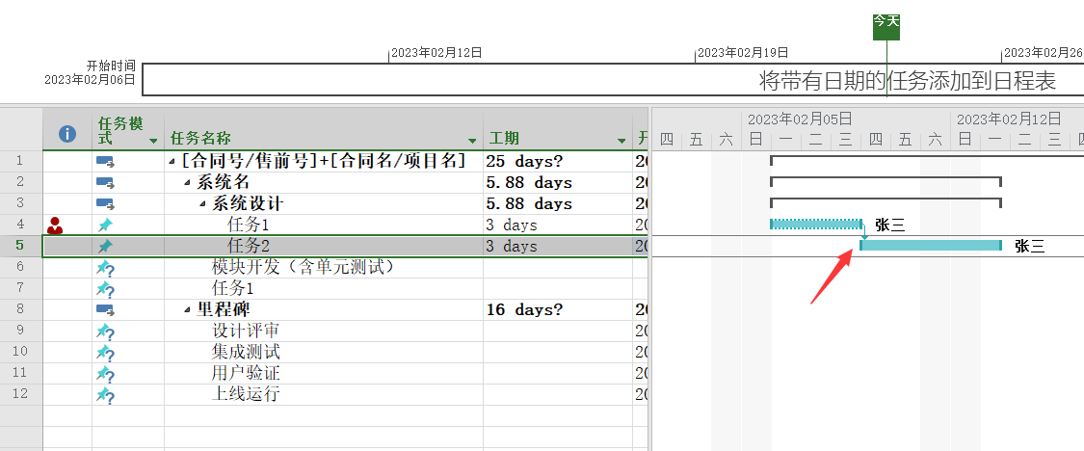
作业方法——任务安排

Slide 16
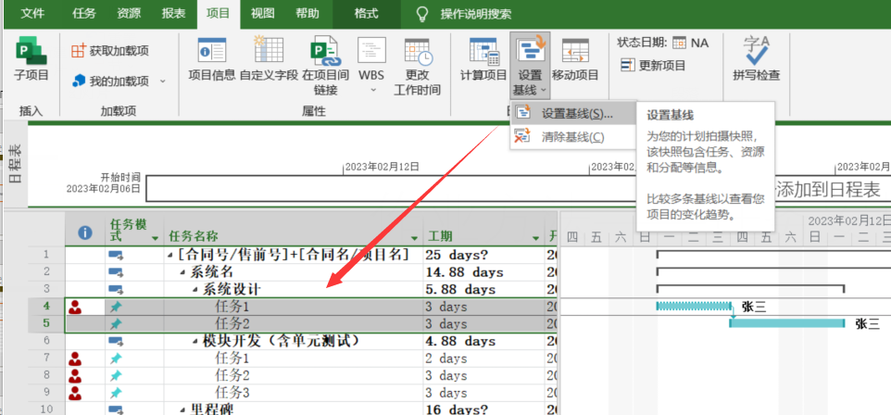
作业方法——设置基线

Slide 17
作业方法——设置基线

Slide 18
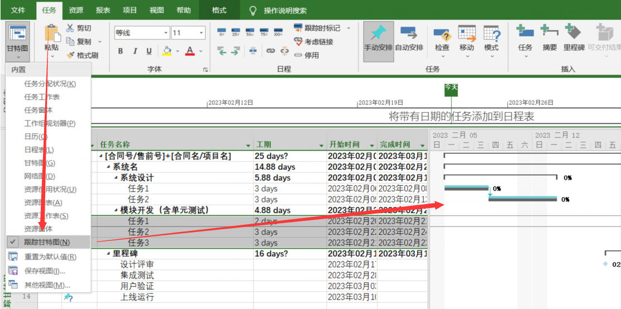
作业方法——设置基线

Slide 19
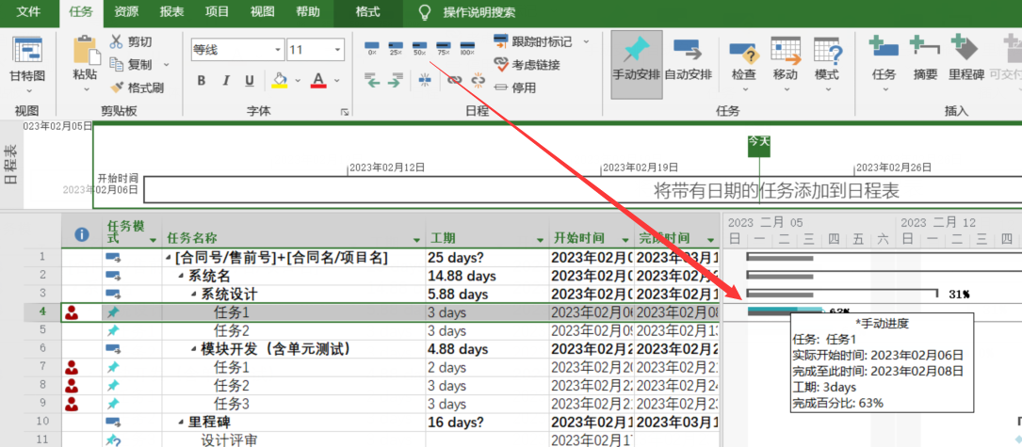
作业方法——任务跟踪

Slide 20
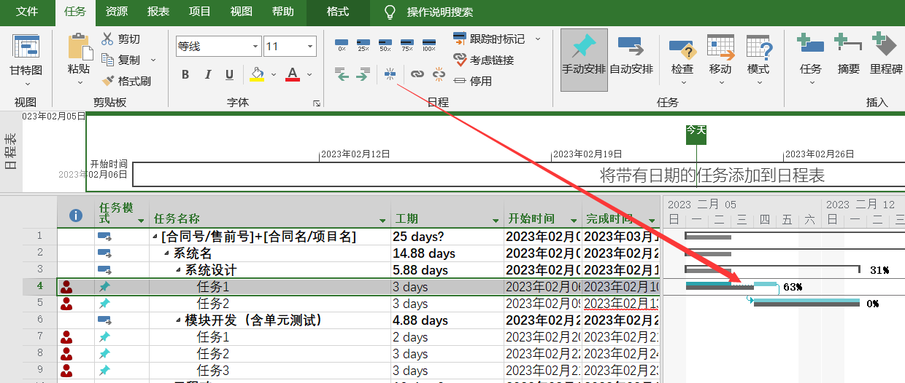
作业方法——任务跟踪

Slide 21
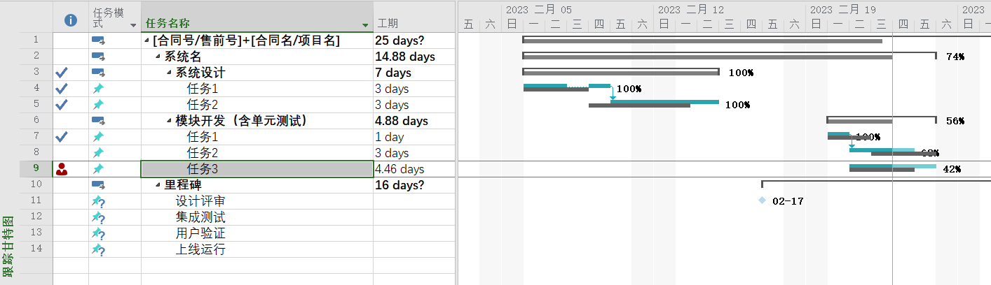
作业方法——任务跟踪
0，任务细化到3天以内；如果超出3天，说明安排不到位；
1，基线不能动；也就是打上基线后，允许计划随时调整，但最原始的计划是不能动的，以方便对照；
2，任务断裂成多段，表示的是任务暂停下仍会继续，工作量不变，但周期延长；
3，缩短或拉长任务，表示的是工作量和周期实际都有变化；
4，如果两个任务关联上，前道任务有调整的话，后道任务会自动跟着调整；
5，进度采取百分比表示；如果时间到，但进度未到，说明需要拉长任务了。

Slide 22
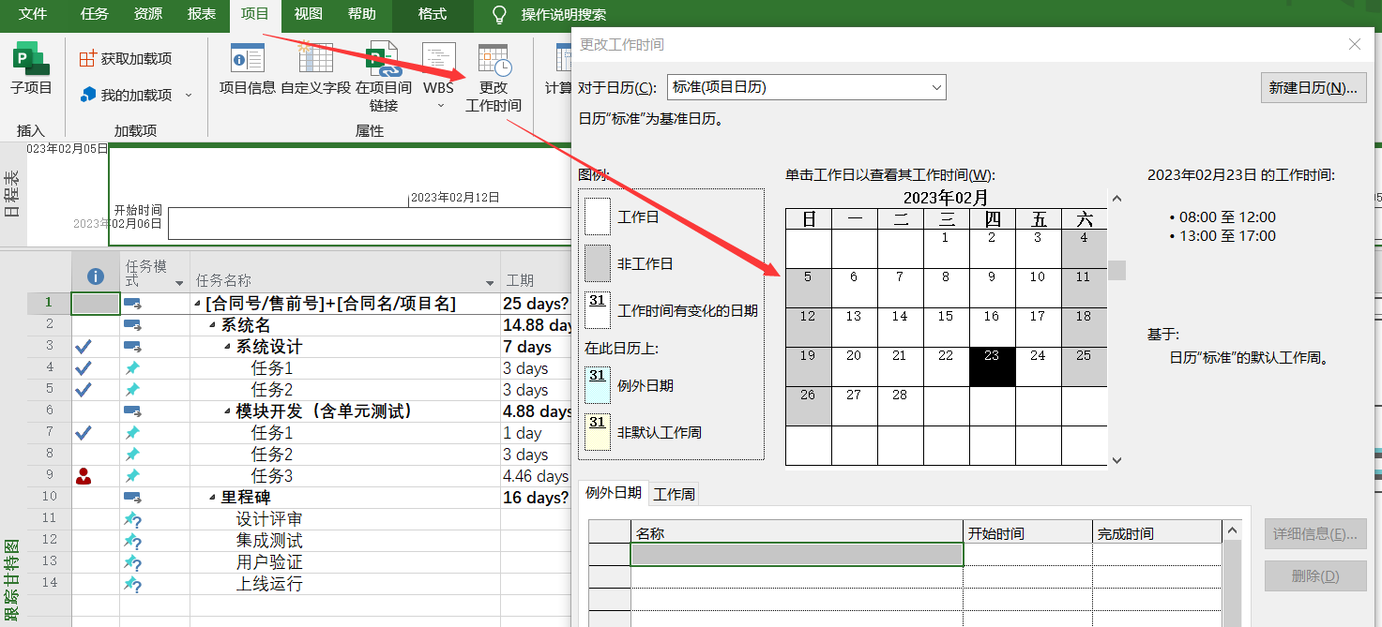
作业方法——其他

Slide 23
本文仅讲解了一些常规功能的操作方法。
MPP还有不少有趣的功能，请按需使用。比如与Execl之间贴入贴出导数据功能。。。

Slide 24
MPP的好处，一是利于自己工作的条理性、有序性，二是让合作者、上级一目了然你的工作状况，方便于沟通。
谢谢浏览！

